Slide 1
日本学生支援機構
奨学金継続説明会
貸与奨学金
2021年12月20日、22日、24日
開催時間：12：15～13：00

Slide 2
配付書類
本紙（パワーポイント説明資料）
スカラネット・パーソナルログイン～継続願提出について
「奨学金継続願」の提出手続きについて

Slide 3
はじめに
よくある質問
Ｑ．奨学生に採用されたら、卒業までずっと貸与を受けることができますか？
Ａ．毎年１回、奨学金継続の意思を確認するために「奨学金継続願」
の提出が必要です。
その後、在学する学校が奨学金継続の可否を判断する「適格認定」
を行います。
学業成績等の状況によっては、奨学生としての資格を失う（＝「廃
止」と言います。）こともあります。

Slide 4
「奨学金継続願」の提出、適格認定とは？
「奨学金継続願」 の提出 | 毎年１回、来年度の奨学金継続希望の有無を機構 に提示 １年間の学業成績等を振り返り、奨学生としての責務 を再確認 自身の経済状況に照らして奨学金の必要性や適正な 貸与月額を再確認
適格認定 | 学校が、提出された「奨学金継続願」の内容と学業成 績等を総合的に審査し、適格基準に基づき奨学金継 続の可否等を判断すること A「奨学金継続願」を提出しても必ず継続して貸与される とは限らない（評価の結果、奨学生としての資格を失う 「廃止(※)」処置となることがあります）
※「修得単位数が著しく少ない」
「留年が決定的」 等の場合

Slide 5
「奨学金継続願」の提出（主な流れ）
スカラネット・パーソナルから
「貸与額通知」の内容を確認
「『奨学金継続願』入力準備用紙」に記入
スカラネット・パーソナルから
「奨学金継続願」を提出（入力）

Slide 6
「奨学金継続願」の提出の流れとポイント
スカラネット・パーソナルから
「貸与額通知」の内容を確認
「『奨学金継続願』
入力準備用紙」に記入
スカラネット・パーソナルから
「奨学金継続願」を提出（入力）
自身の経済状況等を振り返り、貸与終了後の返還額等を確認し、奨学金の必要性について判断します。
予めスカラネット・パーソナルに登録しておく必要があります。
提出する前に、誤入力防止や円滑な入力のために、各設問注意書きをよく読み、各設問の回答を下書きしておくと入力がスムーズです。
あわせて、貸与月額が適正かどうかを判断します。
「入力準備用紙」の注意事項等をよく読んだ
うえで作成してください。
インターネットを通じて学校が定める期限までに提出（入力）します

Slide 7
「奨学金継続願」手続き期限・方法について
提出期限
２０２２年１月２１日（金）１７：００ 厳守
提出(入力)方法 ：スカラネット・パーソナルから提出
※PCやスマホから提出可能です。
  注意事項
  スカラネット・パーソナルが未登録の場合は新規登録後ご提出ください。
  入力準備用紙を事前に作成のうえ、提出（入力）をしましょう。
  年末年始（12月29日～1月3日）はスカラネット・パーソナルからの
  継続願の提出はできません。また、大学も閉鎖となります。
スカラネット・パーソナル
＜QRコード＞
https://scholar-ps.sas.jasso.
go.jp/

Slide 8
手続き上の留意点①
期限までに「奨学金継続願」を提出しないと…
「廃止」となり奨学生の資格を失う
４月以降の奨学金は振込まれない

Slide 9
手続き上の留意点②
奨学金の継続を希望しない場合は…
「奨学金継続願」を入力する際に
⦿ 奨学金の継続を希望しません を選択する
４月以降の奨学金は辞退となる

Slide 10
適格認定について（３つの要素）
適格認定の３つの要素
① 人 物
生活全般を通じて態度・行動が貸与奨学生にふさわしく、奨学金の貸与には返還の義務があることを自覚し、かつ、将来良識ある社会人として活躍できる見込みがあること。
③ 経済状況
② 学 業
修業年限で確実に卒業（修了）できる見込みがあること。
修学を継続するために引き続き奨学金の貸与が必要と認められること。

Slide 11
適格認定について（４つの認定区分）
適格認定の４つの認定区分
① 廃止
貸与奨学生の資格を失わせる。
１年以内で在学学校長が定める期間、貸与奨学金の交付を停止する。
④ 継続
③ 警告
貸与奨学金の交付を継続するが、学業成績が回復しない場合は、次回の適格認定時以降に貸与奨学金の交付を停止し又は貸与奨学生の資格を失わせることがあることを警告し指導する。
貸与奨学金の交付を継続する。
② 停止

Slide 12
「停止・廃止」処置の目安
年間の修得単位数が著しく少ない場合
年間３単位以下の場合は「停止」処置とします。
※停止する期間は原則「半年から１年」とし、改善が見込まれる場合
は停止を解除します。改善しない場合は「廃止」となります。
留年する可能性が極めて高い場合
２年生終了までに「３５単位以下」、３年生終了までに
「７９単位以下」の場合は奨学金が廃止となります。

Slide 13

奨学金継続願の提出（入力）時の注意点
設問の内容や注意事項をよく読み、事前準備の上、入力に進んでください。
翌年度も奨学金の継続を希望する場合は必ず「Ｃ-奨学金振込みの継続の確認」で「奨学金の継続を希望します」としてください。
「Ｈ-経済状況」2.3の生計維持者の収入の入力方法については機構ホームページに記載がありますのでよく確認し、間違いの無いように注意してください。 （※最終スライドに記載の機構ホームページQRコードからアクセス可能です。）
「Ｈ-経済状況」5のあなたの2020年12月（今年度入学者は2021年4月）～2021年11月までの収入についての「家庭からの給付」は家庭が支払った授業料（今年度入学者は入学金等含む）や家賃や仕送り等を合計して入力します。
「Ｈ-経済状況」6のあなたの2020年12月（今年度入学者は2021年4月）～2021年11月までの支出についての「学費」は53万円です。給付奨学金対象者で授業料等が減免されている場合は、減免後の金額を入力します。
例1）前年秋学期、今年度春学期ともに「第Ⅰ区分」の場合・・・「0円」
例2）前年秋学期「支援対象外」、今年度春学期は「第Ⅲ区分」の場合・・・「44万円」

Slide 14
その他
収入についての指導
「奨学金継続願」で回答した収支で、収入と支出の差があまりに大きい
場合は、生活状況について後日聞き取りをします。
奨学金は「借金」です。貸与金額が多ければ、卒業後の負担が多くなり
ますので計画的に貸与しましょう。
学生支援課連絡先
TEL：083-252-0289（平日 8：30～17：15）
連絡が取れないために、みなさんに不利益が生じることを防ぐため学生支援課
電話番号登録のご協力をお願いします。
各手続きについて、期限までに手続きを行うことはもちろん、連絡が取れなかった
ことにより生じた不利益については自己責任となります。ご注意ください。

Slide 15
☑ 確認リスト
□ 提出期限を守りましょう。
【提出期限】 ２０２２年１月２１日（金） １７：００厳守
□ スカラネット・パーソナルに登録済です。
【未登録の方】
https://scholar-ps.sas.jasso.go.jp/ にアクセスし、 新規登録を早目に済ませておいてください。
□ 貸与額通知の記載内容を確認しました。
【人的保証の方】
連帯保証人や保証人に内容を確認してもらってください。
【未成年の方】
親権者の方に内容を確認してもらってください。
□ 「『奨学金継続願』入力準備用紙」の記入に基づき、奨学金継続願を提出しました。
【受付番号（16桁）を確認】（ 年 月 日提出）
【併用貸与の方】
第一種奨学金と第二種奨学金の両方を提出しました。
 |  |  |  |  |  |  |  | － |  |  | －

Slide 16

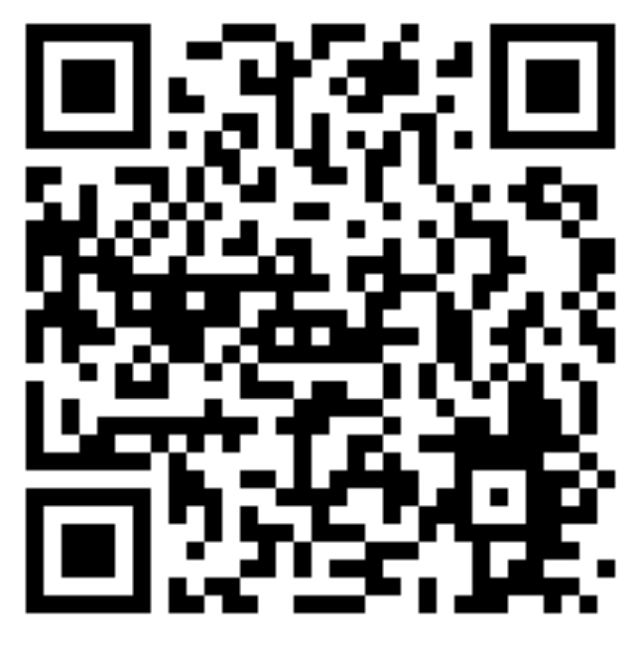
おわりに
奨学金の貸与等に係る各種手続きは各自で確実におこなってください。提出や入力の際は、不備のないようによく確認をしましょう。
手続きによっては、訂正や変更ができないものもあります。不備や決められた手続期限等を過ぎたことにより生じたペナルティは自己責任です。手続きは十分に注意しておこなってください。期限・ルールは必ず守り、すみやかに手続きをしましょう。
JASSOホームページ
＜QRコード＞
2022年4月、5月の奨学金振込日
貸与奨学金の継続に関する手続きについて
４月の振込日は４月２１日（木）、
５月の振込日は５月１６日（月）です。
下関市立大学 学生支援課(本館I棟1階事務局②番窓口)
TEL：083-252-0289
mail: gakusei-mng@eco.shimonoseki-cu.ac.jp
平日 8：30～17：15
https://www.jasso.go.jp/purpose/shogakukin/detail/1193851_1548.html

